Slide 1




Φυσικοφαρμακευτική
Κεφάλαιο 6^{ο}: ΑΔΡΟΜΕΡΕΙΣ ΔΙΑΣΠΟΡΕΣ
Κλεπετσάνης Παύλος, Επίκουρος Καθηγητής
Τμήμα Φαρμακευτικής

Slide 2
Χρηματοδότηση
Το παρόν εκπαιδευτικό υλικό έχει αναπτυχθεί στα πλαίσια του εκπαιδευτικού έργου του διδάσκοντα.
Το έργο «Ανοικτά Ακαδημαϊκά Μαθήματα στο Πανεπιστήμιο Πατρών» έχει χρηματοδοτήσει μόνο τη αναδιαμόρφωση του εκπαιδευτικού υλικού.
Το έργο υλοποιείται στο πλαίσιο του Επιχειρησιακού Προγράμματος «Εκπαίδευση και Δια Βίου Μάθηση» και συγχρηματοδοτείται από την Ευρωπαϊκή Ένωση (Ευρωπαϊκό Κοινωνικό Ταμείο) και από εθνικούς πόρους.

Slide 3
ΠΕΡΙΕΧΟΜΕΝΑ
Αιωρήματα
Διεπιφανειακές ιδιότητες, καταβύθιση, επίδραση της κίνησης Brownian, καταβύθιση κροκιδωμένων σωματιδίων, ελεγχόμενη κροκίδωση, ρεολογικές ιδιότητες, παρασκευή αιωρημάτων, φυσική σταθερότητα αιωρημάτων
Γαλακτώματα
Τύποι γαλακτωμάτων, φαρμακευτικές εφαρμογές, θερμοδυναμική σχηματισμού γαλακτωμάτων, θεωρίες γαλακτωματοποίησης, φυσική σταθερότητα γαλακτωμάτων, συντήρηση γαλακτωμάτων, ρεολογικές ιδιότητες
Μικρογαλακτώματα
Θερμοδυναμική σχηματισμού, μέθοδοι παρασκευής, εφαρμογές
Φαρμακευτικά ημιστερεά
Κατάταξη φαρμακευτικών ημιστερεών, υδρόφιλες ιδιότητες ημιστερεών, ρεολογικές ιδιότητες ημιστερεών

Slide 4
ΣΚΟΠΟΣ
Σε αυτή την ενότητα οι κύριοι σκοποί είναι η παρουσίαση και η κατανόηση:
Α) των βασικών αρχών για τα φαρμακευτικά αιωρήματα, της σταθερότητα τους και των βασικών παραμέτρων που την επηρεάζουν, των ιδιοτήτων των γαλακτωμάτων και της φυσικής σταθερότητας τους,
Β) των κύριων τύπων των γαλακτωμάτων, της θερμοδυναμικής σχηματισμού των καθώς και των κυρίων θεωριών της γαλακτωματοποίησης, της φυσικής σταθερότητας των γαλακτωμάτων και τα σημαντικότερα φαινόμενα αποσταθεροποίησης των, της συντήρησης των και των ρεολογικών ιδιοτήτων τους,
Γ) των βασικών αρχών για τα μικρογαλακτώματα, της θερμοδυναμικής σχηματισμού των, των μεθόδων παρασκευής των και των σημαντικότερων εφαρμογών τους και
Δ) της κατάταξης των φαρμακευτικών ημιστερεών, των υδρόφιλων και των ρεολογικών ιδιοτήτων τους.

Slide 5
Κατηγορίες αδρομερών διασπορών και βασικές προδιαγραφές
Μέγεθος > 0.5μm (500 nm) “0.1μm (100 nm)”,
Η κίνηση Brownian είναι σημαντική μόνο για τα πολύ μικρού μεγέθους σωματίδια
Φαρμακευτικά Αιωρήματα :
Μίγματα που λαμβάνονται από το στόμα (σιρόπια 125-500mg/ml)
Πλύματα (lotions) για εξωτερική χρήση (20% αιωρούμενα σωματίδια) και
Ενέσιμα παρασκευάσματα (0.5-30% αιωρούμενα σωματίδια)
Προδιαγραφές Αιωρήματος
να μην καταβυθίζεται,
να μην είναι πολύ ιξώδες,
γρήγορη εξάπλωση – μη απομάκρυνση από το δέρμα και
γρήγορο στέγνωμα – ευχάριστη οσμή και γεύση (εξωτερική εφαρμογή)

Slide 6
Φαρμακευτική μορφοποίηση αδρομερών διασπορών
Διατήρηση χαρακτηριστικών του σκευάσματος κατά την αποθήκευση του (κατανομή μεγέθους των σωματιδίων και της ειδικής επιφάνειας)
Αναστολή κρυστάλλωσης (ωρίμανση κατά Ostwald) και αποφυγή μεταβολών της κρυσταλλικής φάσης σε περίπτωση πολυμορφισμού
Εύκολη ανάμιξη υλικών στην μορφοποίηση σε βιομηχανική κλίμακα
Φυσική Σταθερότητα : μη-συσσωμάτωση των σωματιδίων και διατήρηση ομοιόμορφης κατανομής της διασποράς με τον χρόνο

Slide 7
ΔΙΕΠΙΦΑΝΕΙΑΚΕΣ ΙΔΙΟΤΗΤΕΣ ΑΙΩΡΟΥΜΕΝΩΝ ΣΩΜΑΤΙΔΙΩΝ (1)
Διασπορές : θερμοδυναμικά ασταθείς λόγω αύξησης της ολικής επιφάνειας των σωματιδίων (αύξηση της επιφανειακής ελεύθερης ενέργειας)
Τάση για συσσωμάτωση (δυνάμεις van der Waals)
Ισχυρή συσσωμάτωση → Σχηματισμός κρούστας (πλακούντας)
Μεταβολή της ελεύθερης επιφανειακής ενέργειας :
ΔG = γ_{SL}*ΔΑ
Κατάσταση ισορροπίας : ΔG = 0
Μείωση της διεπιφανειακής τάσης (προσθήκη επιφανειοδραστικού) ή μείωση της ολικής επιφάνειας (συσσωμάτωση) αλλά σε καμμία περίπτωση δεν επιτυγχάνεται ΔG = 0 αλλά ΔG > 0 (θεροδυναμική αστάθεια)

Slide 8
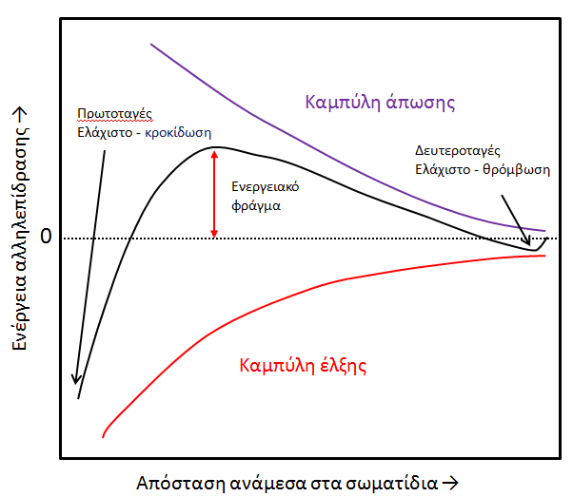
Μεταβολή της ολικής ενέργειας κατά την προσέγγιση δύο σωματιδίων

Slide 9
ΔΙΕΠΙΦΑΝΕΙΑΚΕΣ ΙΔΙΟΤΗΤΕΣ ΑΙΩΡΟΥΜΕΝΩΝ ΣΩΜΑΤΙΔΙΩΝ (2)
Απωστικές Δυνάμεις (λόγω ηλεκτρικών αλληλεπιδράσεων)
Διαχωρισμός στα θρομβωμένα σωματίδια : 1000 – 2000 Angstroms
Σχηματισμός χαλαρής κροκιδωμένης δομής – εύκολη επαναιώρηση – ταχεία καταβύθιση
Σχηματισμός κρούστας – δύσκολη επαναιώρηση – βραδεία καταβύθιση
Αποδιαλύτωση σωματιδίων
Συσσωμάτωση (Aggregation) : Γενικός ορισμός
Κροκίδωση (Coagulation) : μη αντιστρεπτή διεργασία – πρωτοταγές ελάχιστο, περισσότερο σταθερή κατάσταση
Θρόμβωση (Flocculation) : αντιστρεπτή διεργασία – δευτεροταγές ελάχιστο, στερική σταθεροποίηση

Slide 10
Καταβύθιση σε Αιωρήματα (1)
Νόμος Stokes
Αραιά Φαρμακευτικά Αιωρήματα(<2g/100ml ή 0.5g/100ml)
Μικρές αλληλεπιδράσεις – Ελεύθερη καταβύθιση
Φαρμακευτικά αιωρήματα (περιεκτικότητα σωματιδίων >5g/100ml)
Σημαντικές αλληλεπιδράσεις – Παρεμποδιζόμενη καθίζηση
Μη εφαρμογή Νόμου Stokes
Εκτίμηση Φυσικής σταθερότητας από αραιά αιωρήματα
Προσθήκη διαλύτη: μεταβολή του βαθμού κροκίδωσης ή αποκροκίδωσης του συστήματος – μεταβολή της κατανομής των σωματιδίων

Slide 11
Καταβύθιση σε Αιωρήματα (2)
Τροποποιημένη εξίσωση Stokes : u’ = u*ε^{n}
ε : αρχικό πορώδες του συστήματος
n : μέτρο παρεμπόδισης στου συστήματος (σταθερά για κάθε σύστημα)
Επίδραση της κίνησης Brownian
Σωματίδια διαμέτρου : 2 – 5 μm (=f(n, ρ_{s}, ρ_{ο})
Κίνηση Brown: σημαντική συνεισφορά στην παρεμπόδιση της καθίζησης
Για ιξώδες > 5 cps : σημαντική μείωση της κίνησης Brownian
Αντιδραστήριο αιώρησης : ενίσχυση της κίνησης Brownian

Slide 12
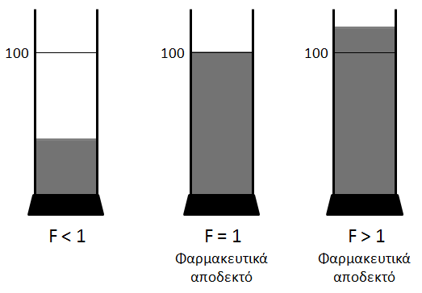
Καταβύθιση κροκιδωμένων σωματιδίων (1)
Στα κροκιδωμένα συστήματα υπάρχει διακριτό όριο ανάμεσα στο ίζημα και στο υπερκείμενο υγρό
Στα αποκροκιδωμένα συστήματα δεν υπάρχει διακριτό όριο ανάμεσα στο ίζημα και το υπερκείμενο υγρό (θολό υπερκείμενο υγρό – ταχύτητα εξαρτώμενη από τον νόμο του Stokes)

Slide 13
Καταβύθιση κροκιδωμένων σωματιδίων (2)
Αρχική ταχύτητα καταβύθισης εξαρτάται από το μέγεθος των κροκιδωμάτων και το πορώδες των
Όγκος Καταβύθισης , F – Βαθμός Κροκίδωσης, β
Για F > 1 η δομή των σχηματιζόμενων κροκιδωμάτων είναι πολύ χαλαρή
Βαθμός κροκίδωσης, β
F∞ : όγκος καταβύθισης για πλήρως αποκροκιδωμένο σύστημα
Βαθμός κροκίδωσης σε
Απουσία θρόμβωσης ή κροκίδωσης είναι ίσος με 1
Παρουσία θρόμβωσης ή κροκίδωσης είναι >1

Slide 14
Μορφοποίηση Αιωρημάτων
Παρασκευή φυσικώς σταθερών αιωρημάτων :
Χρήση μέσων διασποράς για την διατήρηση των αποκροκιδωμένων σωματιδίων στο αιώρημα και
Χαλαρά κροκιδωμένα συστήματα (ταχεία καθίζηση – εύκολη επαναιώρηση)
Πλαστικά – Ψευδοπλαστικά υλικά
Θιξότροπα υλικά - αποκατάσταση ομοιόμορφης διασποράς
Μορφοποίηση με μέσα διασποράς υδρόφιλου κολλοειδούς τύπου (βέλτιστη φυσική σταθερότητα και εμφάνιση)
Εύκολη ροή από τον περιέκτη
Ομοιόμορφη κατανομή σωματιδίων σε κάθε δόση

Slide 15
Διαβροχή Σωματιδίων
Αρχική διασπορά κόνεως σε μέσο διασποράς (παρασκευή αιωρημάτων)
Δύσκολη διασπορά λόγω α) του στρώματος αέρα και β) ύπαρξη λίπους και άλλων προσμίξεων
Σημαντική επίδραση του εισερχόμενου αέρα (ακόμη ρ_{S} >> ρ₀) – μεγάλη γωνία επαφής
Χρήση επιφανειοδραστικών ενώσεων
(σε μεγάλες συγκεντρώσεις ευνοεί την κροκίδωση)
Υδρόφοβες κόνεις (θείο , ανθρακόπισσα, στεατικό μαγνήσιο κ.λ.)
Υδρόφιλες κόνεις
Γλυκερίνη, αιθυλική αλκοόλη, προπυλενική αλκοόλη βοηθούν στην διαβροχή εκτοπίζοντας τον αέρα από τα διάκενα

Slide 16
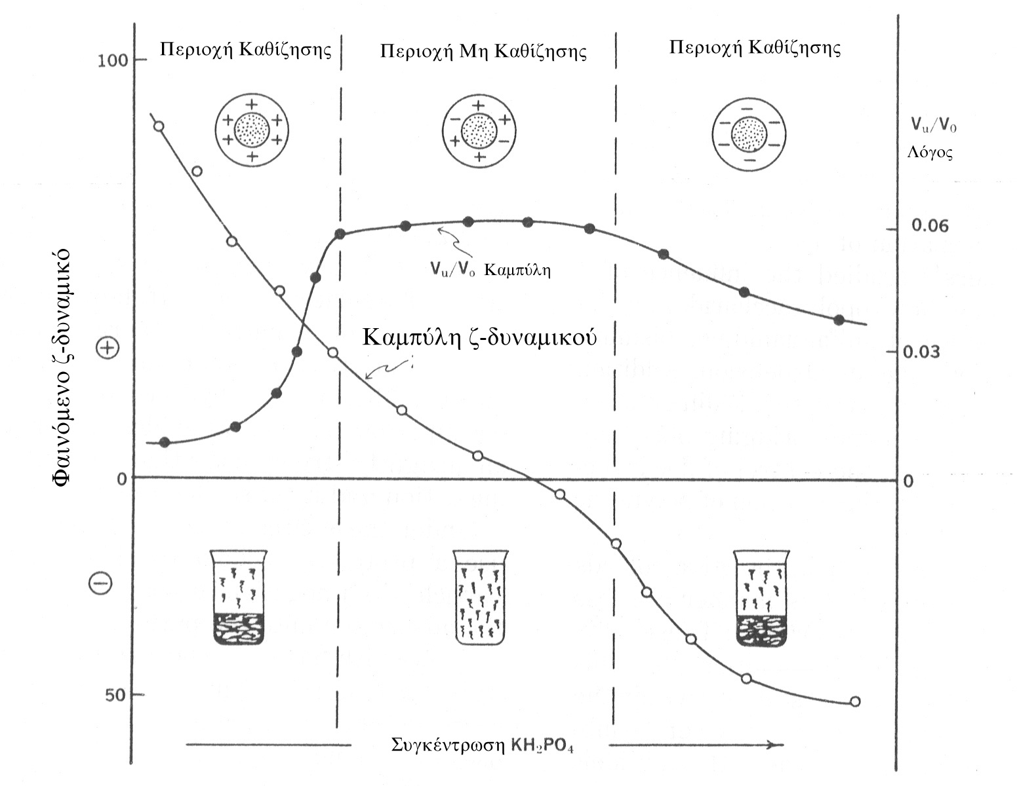
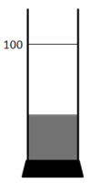
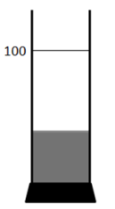
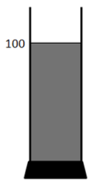
Ελεγχόμενη Κροκίδωση (1)
Κροκιδωτικές ενώσεις : ηλεκτρολύτες – πολυμερή – επιφανειοδραστικά
Ηλεκτρολύτες → μείωση του ζ-δυναμικού, σχηματισμός γεφυρών στα γειτονικά σωματίδια (χαλαρή δομή)
Βασικό Νιτρικό Βισμούθιο
Λόγος V_{u}/V₀
ζ-δυναμικό

Slide 17
Ελεγχόμενη Κροκίδωση (2)
Όταν ζ → 0 : μικρή φυσική σταθερότητα
Υψηλή τιμή ζ-δυναμικού ευνοεί την σταθερότητα του αιωρήματος (μικρή ταχύτητα συσσωμάτωσης – σχηματισμός κρούστας)
Επίδραση της συγκέντρωσης αδρανούς ηλεκτρολύτη (π.χ. NaCl)
Σημείο μηδενικού φορτίου : προσθήκη ηλεκτρολύτη ή μεταβολή του pH
Ευαισθησία στην κροκίδωση : προσθήκη μικρής συγκέντρωσης ηλεκτρολύτη – μείωση των ηλεκτροστατικών αλληλεπιδράσεων – κροκίδωση της διασποράς
Επιφανειοδραστικές ενώσεις (ιονικές και μη-ιονικές)
Αυξάνουν σε μικρές συγκεντρώσεις την διαβρεκτικότητα των σωματιδίων και την σταθερότητα του συστήματος - θρόμβωση του συστήματος σε ορισμένη συγκέντρωση επιφανειοδραστικού
Προσρόφηση πολυμερών στα σωματίδια – μείωση της τάσης για τον σχηματισμό κρούστας (προστατευτικά κολλοειδών) – εμφάνιση ψευδοπλαστικής ροής - βελτίωση της φυσικής σταθερότητας

Slide 18
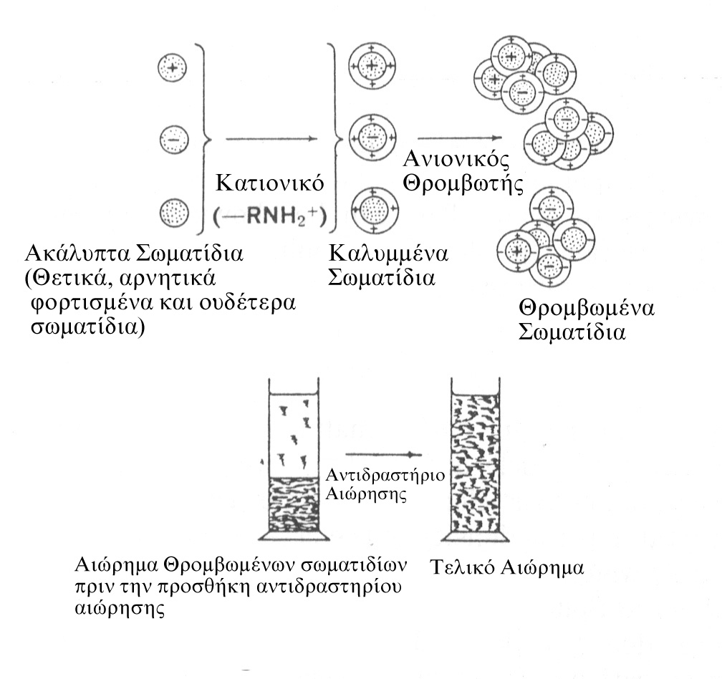
Κροκίδωση σε μέσα με εσωτερική δομή
Δύσμορφο προϊόν όταν F ~ 1
Ασυμβατότητα φορτίου (φορτίο σωματιδίων και φορτίο αντιδραστηρίου αιώρησης ή κροκίδωσης
Προστασία με Hydrocolloids – Δημιουργία ασύμβατου προϊόντος (αρνητικά φορτισμένα σωματίδια με AlCl₃ ) ελάχιστη ή μη τάση για επαναφορά
Παρεμπόδιση της καθίζησης με αύξηση του ιξώδους – προσθήκη μεθυλοκυτταρίνης, μπετονίτη ή τραγάκανθα
Δημιουργία ασυμβασιών
Αντιδραστήριο
αιώρησης

Slide 19
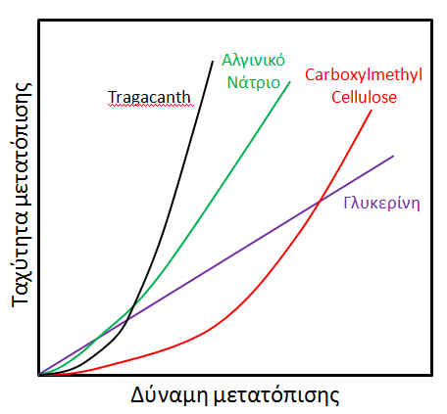
Ρεολογική Μελέτη
Μελέτη των :
Ιξώδες αιωρήματος σε σχέση με την καθίζηση
Μεταβολές στις ιδιότητες ροής του αιωρήματος στην ανακίνηση του περιεχομένου ή στην απομάκρυνση από τον περιέκτη
Χαρακτηριστικά εξάπλωσης στο δέρμα
Αποθήκευση : υψηλό ιξώδες
Μετάγγιση : χαμηλό ιξώδες
Ιδανικό αντιδραστήριο αιώρησης : υψηλό ιξώδες στην αποθήκευση – χαμηλό ιξώδες στην εφαρμογή δύναμης μετατόπισης (ανάδευση, απομάκρυνση από τον περιέκτη, άπλωμα στην επιφάνεια)
Γλυκερίνη : νευτώνειο υγρό (μεγάλο ιξώδες στην απομάκρυνση από τον περιέκτη, άπλωμα στο δέρμα)
Ψευδοπλαστική και Θιξοτροπική συμπεριφορά (για αντιδραστήριο αιώρησης ) – γέλη σε ηρεμία και υγρό σε παραμόρφωση

Slide 20
Παρασκευή Αιωρημάτων
Κονιοποίηση ή κατακερματισμό σε ιγδίο : σε μικρή κλίμακα (εργαστήριο)
Σε μεγάλη κλίμακα (βιομηχανική παραγωγή) χρησιμοποιούνται :
Σφαιρόμυλοι,
Κολλοειδείς Μύλοι,
Αναμίκτες Ζύμης,
Ανάδευση,
Ψεκασμός, κ.ά.

Slide 21
Φυσική Σταθερότητα Αιωρημάτων
Αύξηση της σταθερότητας → Κροκίδωση (στερικά σταθεροποιημένα αιωρήματα)
Απώσεις = f(φύση, πάχος, πληρότητα στρώματος)
Μείωση της άπωσης όταν θ↑ λόγω αφυδάτωσης των πολυμερικών αλυσίδων
Ψύξη → Σχηματισμός πάγου → Κροκίδωση
Αύξηση μεγέθους (θερμοκρασιακές μεταβολές) και ωρίμανση κατά Ostwald (αποθήκευση) → Κροκίδωση
Μεταβολή της κατανομής μεγεθών των σωματιδίων ή και της πολυμορφικής μορφής → μείωση της ταχύτητας απορρόφησης και της βιοδιαθεσιμότητας
Προσρόφηση επιφανειοδραστικών ενώσεων → σχηματισμός υμενίου και μείωση της διαλυτότητας μικρών σωματιδίων
Μεγαλύτερες τιμές υπερκορεσμού για την ανάπτυξη των κρυστάλλων
Μείωση της φυσικής σταθερότητας λόγω αλληλεπιδράσεων με τα έκδοχα στο μέσο διασποράς

Slide 22
Γαλακτώματα (1)
Θερμοδυναμικά ασταθής κατάσταση
Δύο μη-αναμίξιμες φάσεις -- διαχωρισμός φάσεων μετά την ανάμιξη
Σταθεροποίηση με χρήση γαλακτωματοποιητών
Υλικά διαφορετικής συνεκτικότητας:
Πλύματα (lotions) με χαμηλό ιξώδες
Αλοιφές, κρέμες σε ημιστερεή κατάσταση
Μέγεθος σωματιδίων διεσπαρμένης φάσης : 0.1 – 10 μm ή από 0.01μm ή και 100μm
Τύποι γαλακτωμάτων :
1. o/w : έλαιο σε νερό
2. w/o : νερό σε έλαιο
3. Πολλαπλά γαλακτώματα (w/o/w και o/w/o)

Slide 23
Γαλακτώματα (2)
Φαρμακευτικά γαλακτώματα w/o είναι αποκλειστικά για εξωτερική χρήση
Π.χ. παλμιτικό ασβέστιο, Spans, Χοληστερόλη, βαμβακέλαιο
Μέθοδοι για τον προσδιορισμό του τύπου γαλακτώματος:
1. χρήση υδατοδιαλυτού χρώματος (Methylene Blue, Brilliant Blue FCF)
2. Διάλυση σε νερό και
3. Μέτρηση της αγωγιμότητας
Φαρμακευτικές Εφαρμογές Γαλακτωμάτων
Βελτίωση οργανοληπτικών χαρακτηριστικών (γεύση, οσμή)
Ελαιοδιαλυτές Βιταμίνες (ταχύτερη απορρόφηση)
Παρεντερική Θρέψη (ελαιώδη γαλακτώματα)
Φαρμακευτικά και Καλλυντικά προϊόντα εξωτερικής χρήσης
Παραγωγή Αφρού σε προϊόντα Aerosol

Slide 24
Θεωρίες Γαλακτωματοποίησης (1)
Καθορίζουν :
1. σταθερότητα προϊόντος και
2. τύπος σχηματιζόμενου γαλακτώματος
Διαχωρισμός φάσεων : Δυνάμεις Συνοχής > Δυνάμεις Συνάφειας
Κατακερματισμός υγρού σε μικρά σωματίδια → Αύξηση της επιφάνειας → Θερμοδυναμική αστάθεια → Συνένωση Σωματιδίων
Θερμοδυναμική της Γαλακτωματοποίησης
Κατηγορίες Γαλακτωματοποιητών :
1. επιφανειοδραστικές ενώσεις (μείωση διεπιφανειακής τάσης)
2. υδρόφιλα κολλοειδή (σχηματισμός πολυμοριακής μεμβράνης σε o/w γαλακτώματα)
3. Λεπτά διαμερισμένα στερεά σωματίδια
Κοινός Παράγοντας : σχηματισμός σταθερής μεμβράνης για την αποφυγή συνένωσης των σωματιδίων του γαλακτώματος

Slide 25
Θεωρίες Γαλακτωματοποίησης (2)
Μονομοριακή προσρόφηση
Πολυμοριακή προσρόφηση – Σχηματισμός μεμβράνης
Προσρόφηση στερεών σωματιδίων
Σταθερότητα Προϊόντος – Τύπος Σχηματιζόμενου Γαλακτώματος
Κατηγορίες Γαλακτωματοποιητών
1. Επιφανειοδραστικές Ενώσεις
2. Υδρόφιλα Κολλοειδή και
3. Λεπτά διαμερισμένα στερεά σωματίδια

Slide 26
Θερμοδυναμική του Σχηματισμού Γαλακτωμάτων (1)
Πλήρως διαχωρισμένες μη-αναμίξιμες φάσεις Α και Β ⇔
Σταγόνες Φάσης Α σε διασπορά Φάσης Β
Αρχικό Εμβαδό = Α₁ - Τελικό Εμβαδό = Α₂
Αύξηση Εμβαδού = Α₂ – Α₁
ΔG^{σχημ.} = ΔΑ*γ₁₂ – T*ΔS^{διαμερισμού}
ΔΑ > 0, γ₁₂ >0 και Δs^{διαμερισμού} > 0
Η προσρόφηση επιφανειοδραστικού μειώνει την διεπιφανειακή τάση από 30-50 mN.m⁻¹ σε 1-5 mN.m⁻¹
Μείωση της ενέργειας γαλακτωματοποίησης
Ο όρος – T*ΔS^{διαμερισμού} < 0
Επίσης | ΔΑ*γ₁₂| > |T*ΔS^{διαμερισμού}| κατά συνέπεια ΔG^{σχημ.}>0
Άρα η γαλακτωματοποίηση δεν είναι αυθόρμητη και τα γαλακτώματα είναι κινητικά σταθερά
Για την παρεμπόδιση της αντίστροφης πορείας (συνένωση σταγόνων) χρειάζεται να δημιουργηθεί ένα ενεργειακό φράγμα (κύρια μέσω απωστικών δυνάμεων)

Slide 27
Θερμοδυναμική του Σχηματισμού Γαλακτωμάτων (2)
Φάση 1
Φάση 2
Φάση 1 και Φάση 2
ξεχωριστά
Γαλάκτωμα : Φάση 1 διεσπαρμένη
στην φάση 2

Slide 28
Θεωρίες Γαλακτωματοποίησης (3)
Μονομοριακή Προσρόφηση
1. Μείωση της διεπιφανειακής τάσης, (ΔW = γo/w* ΔΑ) – μείωση σε 1dyn/cm
2. Δημιουργία ισχυρά συνδεδεμένου μονοστρώματος (εύκαμπτο και αυτοεπισκευαζόμενο) και
Ηλεκτροστατικές Απώσεις (προσφέρει στην σταθερότητα)
Δημιουργία μεμβράνης γαλακτωματοποιητή στην επιφάνεια των σταγονιδίων της διεσπαρμένης φάσης
Χρησιμοποιούνται συνδυασμοί γαλακτωματοποιητών
HLB : Ισοζύγιο Υδρόφιλου – Υδρόφοβου Χαρακτήρα
1. για o/w – γαλακτώματα HLB – γαλακτ/ποιητή : 9-12
2. για w/o – γαλακτώματα HLB – γαλακτ/ποιητή : 3-6

Slide 29
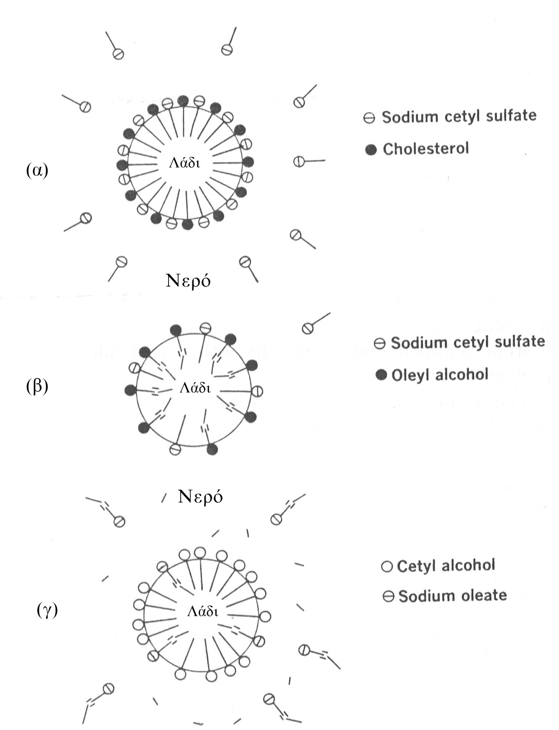
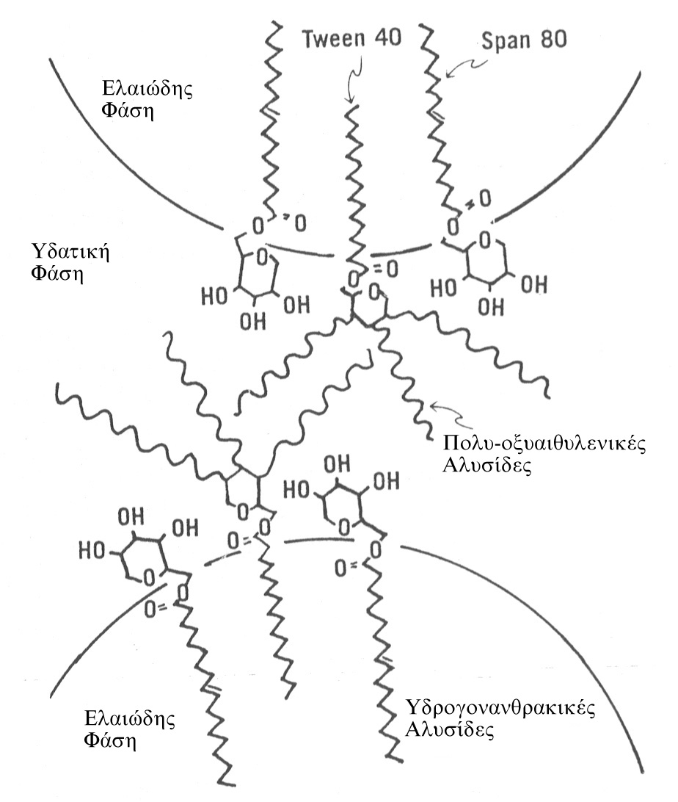
Θεωρίες Γαλακτωματοποίησης (4)
Μονομοριακή Προσρόφηση
Span 20
Ελαιώδης
Φάση
Tween 80
Sodium cetyl sulfate
Χοληστερόλη
Υδατική
Φάση
Sodium cetyl sulfate
Oleyl alcohol
Sodium oleate
Cetyl alcohol
Ελαιώδης
Φάση
Tween 80
Span 20

Slide 30
Θεωρίες Γαλακτωματοποίησης (5)
Μονομοριακή Προσρόφηση
Δράση Spans (Λιπόφιλα) – Tweens (Υδρόφιλα)
Προσανατολισμός Υδρόφιλων / Υδρόφοβων Τμημάτων (Δυνάμεις Van der Waals (ελκτικές))
Kανόνας Bancroff (διαλυτότητα γαλακτωματοποιητή στην συνεχή φάση)
Μικρή τιμή HLB → o/w γαλακτώματα
Μεγάλη τιμή HLB → w/o γαλακτώματα

Slide 31
Θεωρίες Γαλακτωματοποίησης (6)
Πολυμοριακή Προσρόφηση
Ενυδατωμένα Υδρόφιλα Κολλοειδή
Δεν μεταβάλλουν σημαντικά την διεπιφανειακή τάση
Εκτοπίζονται συνεχώς από τους συνθετικούς γαλακτωματοποιητές
Σχηματίζουν ισχυρή πολυμοριακή μεμβράνη (μηχανικό φράγμα) στην επιφάνεια και δεν μειώνουν σημαντικά την διεπιφανειακή τάση ενώ αυξάνουν σημαντικά το ιξώδες
Ευνοούν τον σχηματισμό o/w γαλακτωμάτων

Slide 32
Θεωρίες Γαλακτωματοποίησης (7)
Προσρόφηση Στερεών Σωματιδίων
Διαβρέχονται σε ορισμένο βαθμό
Λιπόφιλες και Υδρόφιλες κόνεις (λεπτά διαμερισμένα στερεά)
Σχηματίζουν o/w ή w/o γαλακτώματα ανάλογα με την διαβροχή
Δεν πρέπει να σχηματίζουν σταθερή κολλοειδή διασπορά
Μικρό μέγεθος σωματιδίων σε σύγκριση με το μέγεθος των σταγονιδίων της διεσπαρμένης φάσης
Σχηματίζουν ημιτελή σταθεροποιητική μεμβράνη στα διεσπαρμένα σωματίδια παρεμποδίζοντας την συνένωση των σταγόνων της διεσπαρμένης φάσης

Slide 33
Κατηγορίες Γαλακτωματοποιητών
Όνομα | Κατηγορία | Τύπος Γαλακτώματος
Triethanolamine oleate | Ανιονικό Επιφανειοδραστικό | o/w (HLB=12)
N-cetyl N-ethyl-morpholinum ethosulfate (G-263) | Κατιονικό Επιφανειοδραστικό | o/w (HLB=25)
Sorbitan mono-oleate (Span 80) | Μη-Ιονικό Επιφανειοδραστικό | w/o (HLB=4.3)
Polyoxyethylene sorbitan mono-oleate (Tween 80) | Μη-Ιονικό Επιφανειοδραστικό | o/w (HLB=15)
Acacia (salts of d-glucuronic acid) | Υδρόφιλο Κολλοειδές | o/w
Gelatin (polypeptides and aminoacids) | Υδρόφιλο Κολλοειδές | o/w
Bentonite (hydrated aluminum silicate) | Στερεό Σωματίδιο | o/w (και w/o)
Veegum (magnesium aluminum silicate) | Στερεό Σωματίδιο | o/w
Carbon Black | Στερεό Σωματίδιο | w/o

Slide 34
Φυσική Σταθερότητα Γαλακτωμάτων (1)
Διατήρηση της ποιότητας ως προς την εμφάνιση, την οσμή και άλλες φυσικές ιδιότητες
Γαλάκτωμα : Δυναμικό Σύστημα
Μη ομοιόμορφη κατανομή μεγέθους των σταγονιδίων
Έντονη ανακίνηση πριν την χρήση
Φαινόμενα αστάθειας :
1. Κροκίδωση και Σχηματισμός Κρέμας
2. Συνένωση και Διάσπαση
3. Αντιστροφή Φάσεως
4. Φυσικές και Χημικές Μεταβολές

Slide 35
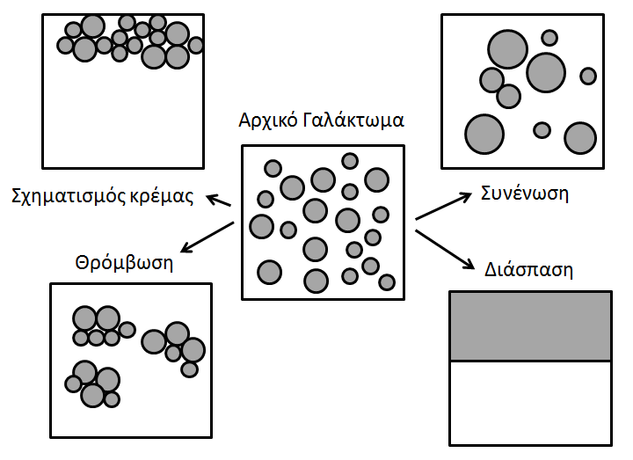
Φυσική Σταθερότητα Γαλακτωμάτων (2)

Slide 36
Φυσική Σταθερότητα Γαλακτωμάτων (3)
Δημιουργία Κρέμας
Α) προς τα πάνω κρεμοποίηση (ρ_{s} < ρ_{υ})
Β) προς τα κάτω κρεμοποίηση (ρ_{s} > ρ_{υ})
Αντιστρεπτό Φαινόμενο
Εξαρτάται από την διαφορά πυκνοτήτων, το μέγεθος των σταγονιδίων της διεσπαρμένης φάσης και το ιξώδες της συνεχούς φάσης
Διπλασιασμός Διαμέτρου των Σταγονιδίων →
Τετραπλασιασμός της ταχύτητας σχηματισμού κρέμας
Μείωση της ταχύτητας σχηματισμού κρέμας από την μεταβολή των παραμέτρων στην εξίσωση Stokes
(μείωση μεγέθους στο 1μm ή στο 1/5 του αρχικού μεγέθους τότε η ταχύτητα κρεμοποίησης μειώνεται σε 0.014cm/day ή 5cm/year)
Επίδραση της κίνησης Brownian (για μέγεθος 2 –5 μm)
Εξίσωση των πυκνοτήτων

Slide 37
Φυσική Σταθερότητα Γαλακτωμάτων (4)
Συνένωση - Διάσπαση
Μη αντιστρεπτό φαινόμενο
Καταστροφή της μεμβράνης του γαλακτ/ποιητή
Μη ομοιόμορφη διασπορά → εύκολη συνένωση των σταγονιδίων
Αύξηση του Ιξώδους → Σταθερότερα Γαλακτώματα
Πορώδες 48% για ομοιόμορφη κατανομή
Πορώδες 26% για την περισσότερο πυκνή διάταξη
Μικρότερο πορώδες → Ασταθή Γαλακτώματα
Σταθερό Γαλάκτωμα σε λόγο φάσεων 50:50 (εμπορικά προϊόντα)

Slide 38
Φυσική Σταθερότητα Γαλακτωμάτων (5)
Σταθεροποίηση Γαλακτωμάτων με ηλεκτροστατικές δυνάμεις
(προσρόφηση ιόντων και πολυηλεκτρολυτών)
Λεκιθίνη : μίγμα φωσφολιπιδίων αρνητικά φορτισμένη σε φυσιολογικό pH
(σταθερά γαλακτώματα τριγλυκεριδίων για ενδοφλέβια χορήγηση)
Ca²⁺ - Ηπαρίνη
Ιδιότητες Ιδανικής Μεμβράνης Γαλακτωματοποιητή στην επιφάνεια των σταγονιδίων της διεσπαρμένης φάσης
1. Ελαστική,
2. Ανθεκτική και
3. να σχηματίζεται γρήγορα.

Slide 39
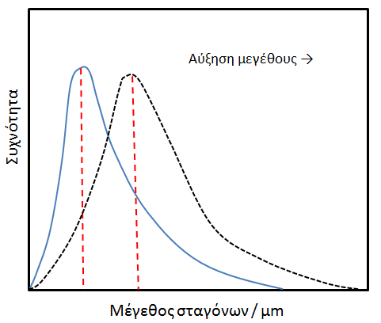
Μέθοδοι εκτίμησης σταθερότητας Γαλακτωμάτων (1)
1. Μεταβολή της κατανομής των σταγονιδίων της διεσπαρμένης φάσης
Προβλήματα με την κίνηση Brownian
Σχηματισμός Αφρού –
Επίπεδη Ροή (από την πίεση της καλυπτρίδας κατά την παρατήρηση)
Φωτογράφιση (επεξεργασία εικόνας)
Η αρχική κατανομή μεγέθους δεν σχετίζεται με την σταθερότητα του γαλακτώματος
2. Μέτρηση του αντιστρόφου της μείωσης της ειδικής επιφάνειας έναντι του χρόνου

Slide 40
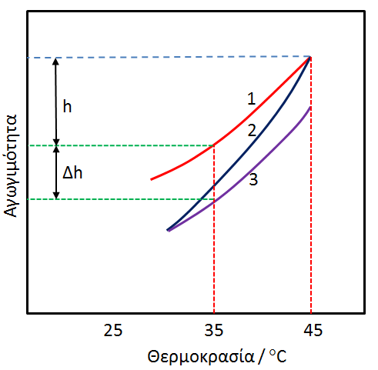
Μέθοδοι εκτίμησης σταθερότητας Γαλακτωμάτων (2)
3. Μέτρηση της Αγωγιμότητας σε o/w γαλακτώματα σε σχέση με συνεχείς θερμοκρασιακούς κύκλους
Συντελεστής Σταθερότητας = Δh / h
Όπου h είναι η μεταβολή της αγωγιμότητας όταν θ : 35 → 45°C.

Slide 41
Αντιστροφή Φάσης
Ανεπιθύμητο Προϊόν - Εξαιρετικό Προϊόν
o/w – γαλάκτωμα (Στεατικό Νάτριο) → w/o – γαλάκτωμα (CaCl₂)
Παρασκευή εμπορικών γαλακτωμάτων :
Προσθήκη μικρής ποσότητας νερού σε έλαιο δίνει w/o γαλάκτωμα, αύξηση της ποσότητας του νερού οδηγεί σε o/w γαλάκτωμα.
PIT (Phase Inversion Temperature) : Θερμοκρασία Αντιστροφής Φάσεως

Slide 42
Συντήρηση Γαλακτωμάτων
Ανάπτυξη Μικροοργανισμών στην Υδατική Φάση
Φυσικός Διαχωρισμός Φάσεων
Αποχρωματισμός
Παραγωγή Αερίου και Οσμής
Μεταβολή των ρεολογικών ιδιοτήτων
Βακτήρια προσβάλλουν κυρίως Μη-ιονικούς και Ανιονικούς Γαλακτωματοποιητές
Προσθήκη Συντηρητικών κατά το στάδιο της μορφοποίησης των γαλακτωμάτων – Καθορισμός απαραίτητης συγκέντρωσης – pH της υδατικής φάσης – απώλειες συντηρητικού από τον περιέκτη και άλλους παράγοντες

Slide 43
Ρεολογικές Ιδιότητες Γαλακτωμάτων
Παρασκευή, Αποθήκευση και Χορήγηση / Εφαρμογή
Μη νευτώνεια συμπεριφορά
Εξάρτηση από τον λόγο του όγκου των φάσεων
1. < 0.05 : Νευτώνειο,
2. > 0.05 : Ψευδοπλαστικό και
3. ≈ 0.74 : Αλλαγή Φάσεως – Αύξηση του Ιξώδους
Φυσικές και Ηλεκτρικές Ιδιότητες της Μεμβράνης
Αύξηση του Ιξώδους :
1. όταν αυξάνει η συγκέντρωση του γαλακτωματοποιητή
2. όταν η απόσταση ανάμεσα στα σταγονίδια είναι μικρότερη των 200 Α
Γαλακτωματοποιητής : κροκίδωση και ενδοσωματιδιακές αλληλεπιδράσεις

Slide 44
ΜΙΚΡΟΓΑΛΑΚΤΩΜΑΤΑ (1)
Διαφανείς μικροδιασπορές νερού και ελαίου
Θερμοδυναμικά σταθερά συστήματα (αυθόρμητος σχηματισμός)
(σταθερά για πολύ μεγάλο χρονικό διάστημα, στην διάτμηση)
Μέγεθος σταγόνων : 5 – 100 nm (είναι διαφανή)
Αναφέρονται ως ομογενή συστήματα
Κινητήρια Δύναμη : αρνητική διεπιφανειακή τάση
Χρήση επιφανειοδραστικών και συνεπιφανειοδραστικών ενώσεων
Συνεπιφανειοδραστικά : αλκοόλες, αμίνες με 4 – 8 άτομα C
Ρόλος συνεπιφανειοδραστικών :
1. Αυξάνουν την διαλυτότητα και το cmc των επιφανειοδραστικών
2. Μειώνουν την δυσκαμψία της διεπιφάνειας
3. Αυξάνουν την προσρόφηση του επιφανειοδραστικού
4. Μειώνουν τις αλληλεπιδράσεις ανάμεσα στις υδρόφιλες ομάδες
5. Πυκνότερη διάταξη του επιφανειοδραστικού στην διεπιφάνεια

Slide 45
ΜΙΚΡΟΓΑΛΑΚΤΩΜΑΤΑ (2)
Νερό – Βενζόλιο : ανιονικό επιφανειοδραστικό – πεντανόλη στους 30°C
Αυθόρμητη γαλακτωματοποίηση
Δεν είναι απαραίτητη η χρήση συνεπιφανειοδραστικού σε μη ιονικά και σε επιφανειοδραστικά με διπλή υδρόφοβη ομάδα
Συνήθως χρησιμοποιούνται μίγματα επιφανειοδραστικών ενώσεων
Παρόμοιο HLB → αύξηση της διαλυτότητας της οργανικής φάσης στο νερό, αύξηση του μεγέθους των σταγόνων
Χρήση Μικρογαλακτωμάτων σε συστήματα μεταφοράς βιοδραστικών ενώσεων (μεγαλύτερη και ταχύτερη απορρόφηση)
Σταθεροποίηση ελαιοδιαλυτών Βιταμινών
Υποκατάστατα Αίματος :
Μικρογαλακτώματα των ελαίων του Φθοροάνθρακα
Μέγεθος < 1000Α (διέρχεται από τα τριχοειδή αγγεία)
Δεσμεύουν το Οξυγόνο και το αποδίδουν παρουσία Διοξειδίου του Ανθρακα

Slide 46
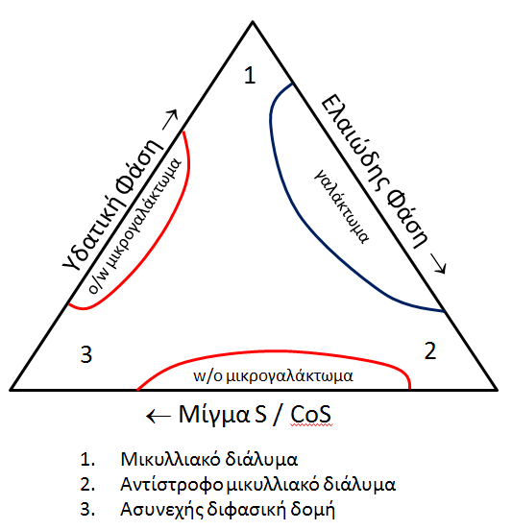
ΜΙΚΡΟΓΑΛΑΚΤΩΜΑΤΑ (3)
Τριγωνικά διαγράμματα
Μικρογαλάκτωμα : ισότροπο, οπτικά καθαρό υγρό σύστημα
Περιοχές διαφορετικού ιξώδους (F : υγρό, G : γέλη)
Μετάβαση από υγρό σε πηκτή οφείλεται σε αλλαγές στην φύση και το σχήμα της ελαιώδους φάσης
Το μέσο Μοριακό Βάρος των σταγονιδίων προσδιορίζεται με τεχνικές σκέδασης του φωτός
Αλληλεπίδραση σταγόνων οδηγεί σε σημαντικές αποκλίσεις
Γραφική παράσταση της ενεργού διαμέτρου έναντι της συγκέντρωσης της εσωτερικής φάσης (προέκταση σε μηδενική αραίωση)

Slide 47
ΜΙΚΡΟΓΑΛΑΚΤΩΜΑΤΑ (4)
Παρασκευή Μικρογαλακτώματος
α) επιλογή της επιφανειοδραστικής ένωσης (με μικρή διαλυτότητα στην ελαιώδη φάση) και συνεπιφανειοδραστικής ένωσης (με μεγαλύτερη διαλυτότητα στην υδατική φάση σε σύγκριση με την επιφανειοδραστική ένωση),
β) καλή ανάμιξη της επιφανειοδραστικής ένωσης με την ελαιώδη φάση μέχρι να σχηματισθεί ομογενής διασπορά,
γ) προσθήκη της ελαιώδους φάσεως που περιέχει την επιφανειοδραστική ένωση στην υδατική φάση με ταυτόχρονη ανάδευση και
δ) σταδιακή προσθήκη της συνεπιφανειοδραστικής ένωσης στο παραπάνω μίγμα με ταυτόχρονη ανάδευση μέχρι να σχηματισθεί διαυγές γαλάκτωμα.
Η ανάμιξη γίνεται σε σταθερή θερμοκρασία – θερμοστατούμενο δοχείο
Διαφορές Γαλακτωμάτων και Μικρογαλακτωμάτων

Slide 48
ΗΜΙΣΤΕΡΕΑ (1)
Γέλη (gel) : στερεό ή ημιστερεό σύστημα δύο τουλάχιστον συστατικών
Πηκτή (jelly) : μεγάλη περιεκτικότητα σε διαλύτη
Xerogel : μόνο το πλέγμα χωρίς διαλύτη
Ταξινομούνται σε συστήματα δύο φάσεων και μίας φάσεως
Συστήματα Δύο Φάσεων (Al(OH)₃, Mg(OH)₂, μπετονίτης)
Κροκιδώματα μικρών σωματιδίων
Μικρή σταθερότητα
Είναι Θιξοτροπικά συστήματα
Συστήματα Μίας Φάσεως
Μακρομόρια σε περιπλεγμένη μορφή
Δεν υπάρχουν διακριτά όρια στερεού – υγρού
Σχηματίζουν άμορφες και κρυσταλλικές περιοχές
Δυνάμεις Van der Waals

Slide 49
ΗΜΙΣΤΕΡΕΑ (2)
Ταξινόμηση σε Ανόργανες και Οργανικές
Ανόργανες Γέλες : συστήματα δύο φάσεων (το μεγαλύτερο ποσοστό)
Οργανικές Γέλες : συστήματα μίας φάσεως
Hydrogels : διαλύτης νερό
Organogels : οργανικός διαλύτης
Hydrogels : συγκρατεί σημαντικές ποσότητες νερού - αδιάλυτα στο νερό
Χρησιμοποιούνται στον διαχωρισμό και τον καθαρισμό ενώσεων
(Χρωματογραφία Γέλης)
Ταχύτητα Διάχυσης της ένωσης : f(δομή πλέγματος, χημική σύσταση του πολυμερούς)
Μεγάλη Ενυδάτωση : διάχυση μέσα στους πόρους
Μικρή Ενυδάτωση : διάλυση της ένωσης στο πολυμερές – μεταφορά στις αλυσίδες
Αύξηση του Βαθμού Διασταύρωσης του Πολυμερούς (cross – linking) → Αύξηση του Υδρόφοβου Χαρακτήρα, Μείωση της ταχύτητας διάχυσης

Slide 50
ΗΜΙΣΤΕΡΕΑ (3)
F : κλάσμα ένωσης που διέρχεται
n : εκθέτης διάχυσης
n = 0 : μηδενικής τάξης,
n = 0.5 : Νόμος του Fick,
n > 0.5 : ανώμαλη διάχυση
Συνέρεση : φυσική συστολή απουσία διαλύτη, οδηγεί σε σύνθλιψη
Διόγκωση Γέλης (εξαρτάται από το pH και τους ηλεκτρολύτες)

Slide 51
ΗΜΙΣΤΕΡΕΑ (4)
Ζελατίνη : περισσότερο διαδεδομένο φυσικό πολυμερές - φαρμακευτικά προϊόντα.
Χρησιμοποιείται για την παρασκευή μαλακών και σκληρών χαπιών, επικαλύψεων, γαλακτωμάτων και υποθέτων.
Αλληλεπιδρά με τις προστιθέμενες ουσίες και απορροφά σημαντικές ποσότητες από αυτές.
Διασταυρωμένα Hydrogels με ιονιζόμενες πλευρικές ομάδες διογκώνονται σημαντικά σε υδατικά μέσα (εξάρτηση από το pH, φύση των ομάδων)
Διάχυση ενώσεων εξαρτάται από την διόγκωση της γέλης
D₀ : διαχυτικότητα της ένωσης στο νερό
Κ_{f} : σταθερά του συστήματος
Η : σχετίζεται με την ενυδάτωση του πλέγματος
Προσδιορισμός των D₀ και K_{f} από την γραφική παράσταση του lnD έναντι του (1/Η) – 1

Slide 52
ΦΑΡΜΑΚΕΥΤΙΚΑ ΗΜΙΣΤΕΡΕΑ (1)
1. Οργανικές γέλες,
2. Υδατικές γέλες και
3. Βάσεις τύπου γαλακτώματος.
Βάση : ημιστερεός φορέας μέσα στον οποίο προστίθεται η βιοδραστική ένωση στην παρασκευή φαρμακευτικών αλοιφών και υποθέτων.
Οι βάσεις γαλακτώματος έχουν μεγαλύτερη συγγένεια με το νερό σε σχέση με τα ελαιώδη προϊόντα.
Οι o/w βάσεις έχουν το πλεονέκτημα σε σχέση με τις w/o βάσεις ότι τα προϊόντα τους ξεπλένονται εύκολα με νερό και δεν λερώνουν. Αντίθετα έχουν το μειονέκτημα της απώλειας νερού λόγω εξάτμισης και πιθανής ανάπτυξης μικροργανισμών γιαυτό και χρειάζονται συντηρητικό.

Slide 53
ΦΑΡΜΑΚΕΥΤΙΚΑ ΗΜΙΣΤΕΡΕΑ (2)
Κατηγορίες βάσεων:
Α) Γαλακτωματοποιήσιμες και
Β) Γαλακτωματοποιημένες.
Γαλακτωματοποιήσιμες : δεν περιέχουν αρχικά νερό, μπορούν να πάρουν νερό και σχηματίζουν o/w και w/o γαλακτώματα – w/o γαλακτώματα αποτελούν βάσεις απορρόφησης – δεν παθαίνουν σημαντικές μεταβολές στην συνεκτικότητα τους
Γαλακτωματοποιημένες : ενσωμάτωση του νερού κατά την παρασκευή τους – o/w βάσεις μορφοποιούνται σε κάθε γαλάκτωμα – ελαιώδης φάση στις αλοιφές : φυσικά κηρία, λιπαρά οξέα ή αλκοόλες, στερεοί εστέρες, αυξάνουν την συνεκτικότητα της βάσης

Slide 54
ΦΑΡΜΑΚΕΥΤΙΚΑ ΗΜΙΣΤΕΡΕΑ (3)
Σύγκριση Βάσεων :
Οι βάσεις απορρόφησης πλεονεκτούν σε σχέση με τα ελαιώδη προϊόντα διότι
α) απορροφούν μεγάλες ποσότητες υδατικών διαλυμάτων,
β) είναι συμβατές με τις περισσότερες βιοδραστικές ενώσεις και
γ) είναι σταθερές για μεγάλα χρονικά διαστήματα
Τα w/o παρασκευάσματα είναι καλλίτερα σε σύγκριση με τις o/w βάσεις, γιατί δεν χάνουν νερό με εξάτμιση διότι το νερό είναι εσωτερική φάση
Οι γαλακτωματοποιημένες o/w ή με νερό απομακρυνόμενες βάσεις
α) ξηραίνονται όταν δεν αποθηκεύονται σωστά και χάνουν ορισμένη ποσότητα νερού κατά τις διαδικασίες ανάμιξης αλλά
β) είναι περισσότερο αποδεκτές από τις μη απομακρυνόμενες με νερό βάσεις απορρόφησης (απομακρύνονται εύκολα με νερό από το δέρμα και τα ρούχα)

Slide 55
ΥΔΡΟΦΙΛΕΣ ΙΔΙΟΤΗΤΕΣ ΗΜΙΣΤΕΡΕΩΝ
Αριθμός Νερού : χωρητικότητα σε νερό (μέσω απορρόφησης) ελαιωδών και w/o βάσεων – μέγιστη ποσότητα νερού (g) που μπορούν να κατακρατηθούν από 100g βάσης στους 20°C
Προσθήκη νερού σε τηγμένη βάση, τρίψιμο δείγματος μέχρι ψύξη, τοποθέτηση στο ψυγείο όταν παύσει να απορροφά νερό, θέρμανση σε θερμοκρασία σωματίου και τρίψιμο μέχρι να παύσει να χάνει νερό
Αριθμός Νερού για Παραφίνη : 9 – 15, Λανολίνη : 185

Slide 56
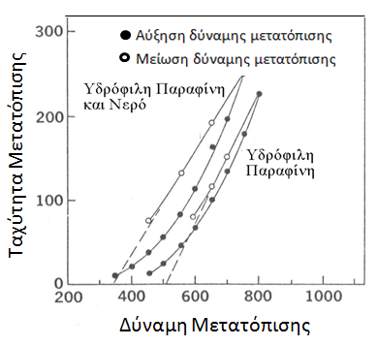
ΡΕΟΛΟΓΙΚΕΣ ΙΔΙΟΤΗΤΕΣ ΗΜΙΣΤΕΡΕΩΝ (1)
Χρησιμοποιείται
Α) Ιξωδόμετρο κώνου/πλάκας και
Β) Περιστρεφόμενου βαριδίου
Καμπύλες συνεκτικότητας (επίδραση νερού)
Προσθήκη νερού →
Μείωση του σημείου υποχώρησης από τα 520 στα 340g,
Αύξηση του Πλαστικού Ιξώδους και
Αύξηση της Θιξοτροπίας

Slide 57
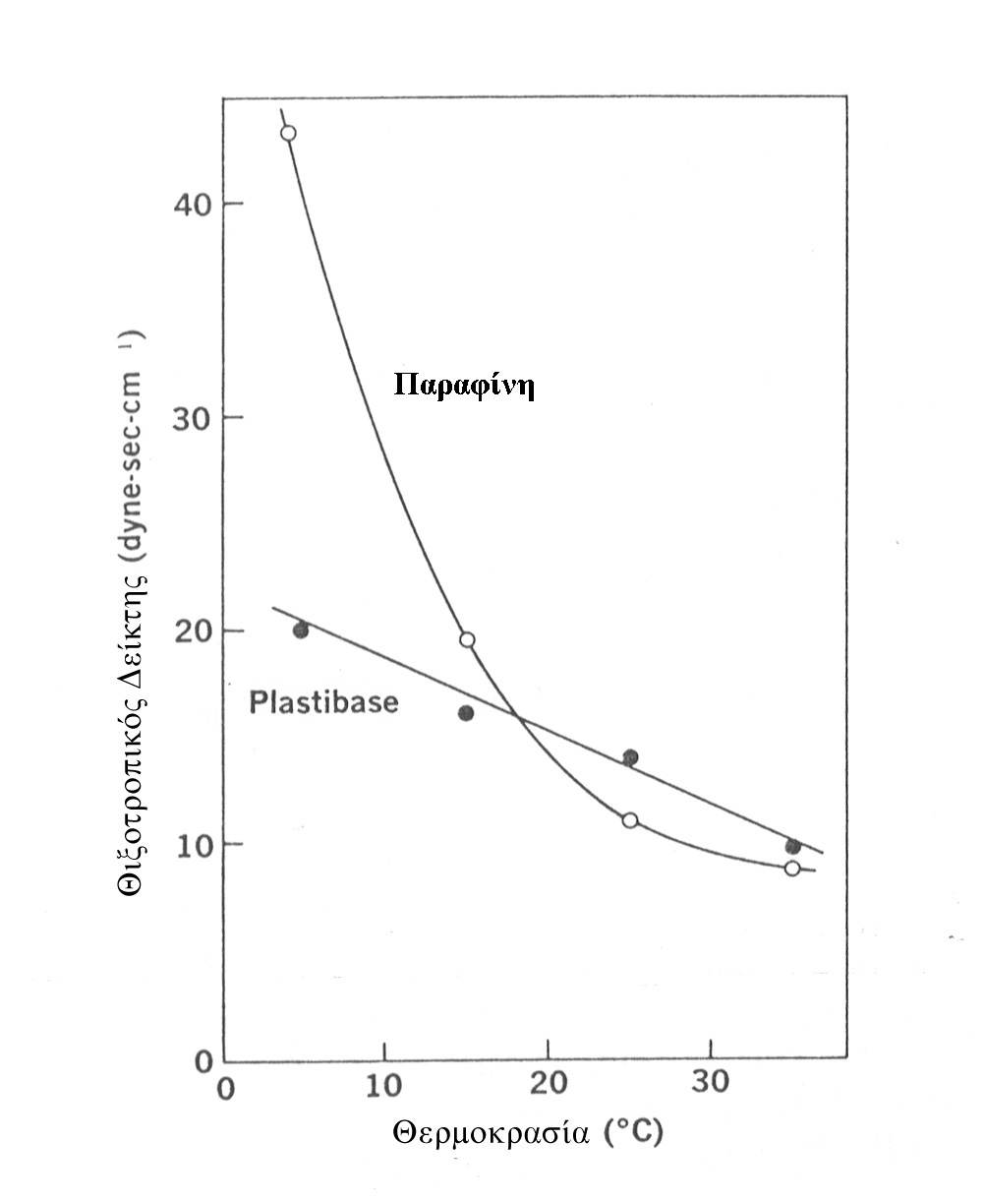
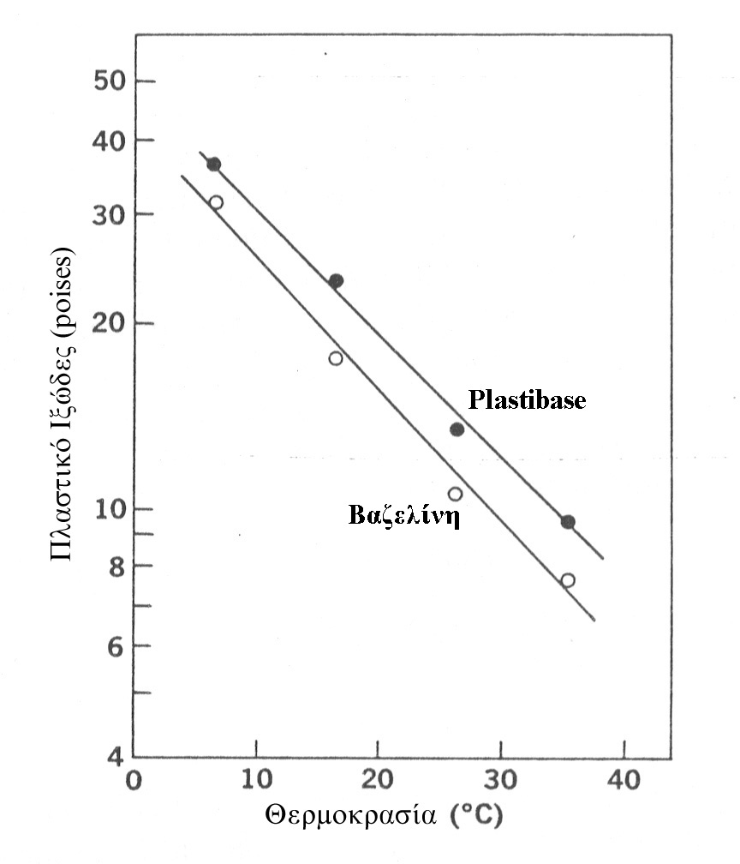
ΡΕΟΛΟΓΙΚΕΣ ΙΔΙΟΤΗΤΕΣ ΗΜΙΣΤΕΡΕΩΝ (2)
Επίδραση της θερμοκρασίας
Α) στο πλαστικό ιξώδες και
Β) στην θιξοτροπία
της Παραφίνης και της Plastibase (ελαιώδεις βάσεις)

Slide 58
ΡΕΟΛΟΓΙΚΕΣ ΙΔΙΟΤΗΤΕΣ ΗΜΙΣΤΕΡΕΩΝ (3)
Επίδραση στο πλαστικό ιξώδες :
Ίδιος συντελεστής θερμοκρασίας για το πλαστικό ιξώδες → ίδιος βαθμός απαλότητας (το ίδιο ακολουθούν και οι τιμές υποχώρησης)
Επίδραση στην θιξοτροπία :
Καταστροφή της κηρώδους μορφής της παραφίνης με την αύξηση της θερμοκρασίας – διατήρηση της ρητινώδους δομής της Plastibase
Παράμετροι μηχανικών ιδιοτήτων της γέλης : Ακαμψία και Ιξώδες
Δείκτης Ακαμψίας : δύναμη για ορισμένη παραμόρφωση
(διεισδυτική σύνθλιψη με κυλινδρικό έμβολο με επίπεδο μέτωπο κινούμενο με σταθερή ταχύτητα – ανεξάρτητη της εφαρμοζόμενης δύναμης)
Θερμική αποσύνθεση σε σχέση με την ακαμψία : κινητική 2ης τάξης
f₀ : αρχικός δείκτης ακαμψίας, k_{f} : σταθερά ταχύτητας, t : χρόνος θέρμανσης

Slide 59
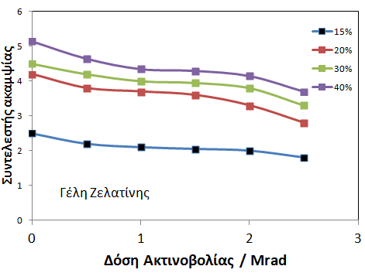
ΡΕΟΛΟΓΙΚΕΣ ΙΔΙΟΤΗΤΕΣ ΗΜΙΣΤΕΡΕΩΝ (4)
Μείωση του βαθμού ακαμψίας γέλης Ζελατίνης με την έκθεση σε γ-ακτινοβολία – περίπλοκη κινητική της μείωσης της ακαμψίας
Γέλες με περιεκτικότητα > 20% σε Ζελατίνη : σιγμοειδής καμπύλη μείωσης με την αύξηση της ακτινοβολίας
Ζελατίνη : υλικό επικάλυψης βιοδραστικών ουσιών στα δισκία
Μείωση των ιδιοτήτων δέσμευσης και της σκληρότητας δισκίων
Πρέπει να αποφεύγονται δόσεις ακτινοβολίας > 2 Mrad για να έχει η ζελατίνη αποδεκτή ποιότητα για φαρμακευτικές εφαρμογές

Slide 60
Σημείωμα Αναφοράς
Copyright Πανεπιστήμιο Πατρών, Κλεπετσάνης Παύλος
«ΑΔΡΟΜΕΡΕΙΣ ΔΙΑΣΠΟΡΕΣ».
Έκδοση: 1.0. Πάτρα 2015.
Διαθέσιμο από τη δικτυακή διεύθυνση:
https://eclass.upatras.gr/courses/PHA1615/

Slide 61
Σημείωμα Αδειοδότησης
Το παρόν υλικό διατίθεται με τους όρους της άδειας χρήσης Creative Commons
Αναφορά, Μη Εμπορική Χρήση Παρόμοια Διανομή 4.0 [1] ή μεταγενέστερη, Διεθνής
Έκδοση. Εξαιρούνται τα αυτοτελή έργα τρίτων π.χ. φωτογραφίες, διαγράμματα κ.λ.π.,
τα οποία εμπεριέχονται σε αυτό και τα οποία αναφέρονται μαζί με τους όρους χρήσης
τους στο «Σημείωμα Χρήσης Έργων Τρίτων».
[1] http://creativecommons.org/licenses/by-nc-sa/4.0/
Ως Μη Εμπορική ορίζεται η χρήση:
που δεν περιλαμβάνει άμεσο ή έμμεσο οικονομικό όφελος από την χρήση του έργου, για το διανομέα του έργου και αδειοδόχο
που δεν περιλαμβάνει οικονομική συναλλαγή ως προϋπόθεση για τη χρήση ή πρόσβαση στο έργο
που δεν προσπορίζει στο διανομέα του έργου και αδειοδόχο έμμεσο οικονομικό όφελος (π.χ. διαφημίσεις) από την προβολή του έργου σε διαδικτυακό τόπο
Ο δικαιούχος μπορεί να παρέχει στον αδειοδόχο ξεχωριστή άδεια να χρησιμοποιεί το έργο για εμπορική χρήση, εφόσον αυτό του ζητηθεί

Slide 62
Τέλος Ενότητας

